Slide 1
A Menina do Mar
De Sophia de Mello Breyner Andresen
Texto adaptado

Slide 2
Era uma vez….

Slide 3
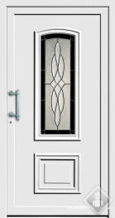
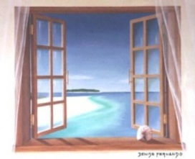
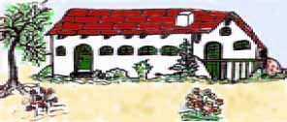
^{A casa tinha uma porta…}
^{sete janelas…}
^{e uma varanda…}

Slide 4
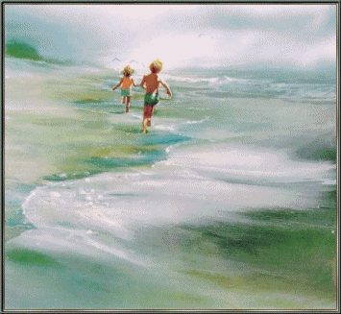
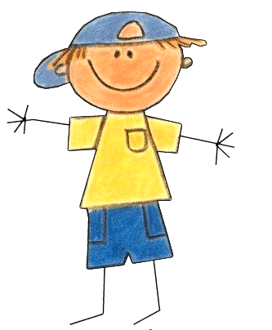
^{O rapaz tinha} ^{dez anos…}
^{A praia era muito grande...}
^{Certo dia ...}

Slide 5
Viu então:.
- Oh! Oh! Oh! - ria o polvo.
- Que! Que! Que! - ria o caranguejo.
- Glu! Glu! Glu! - ria o peixe.
-Ah! Ah! Ah! - ria a menina.

Slide 6
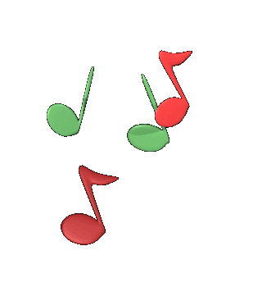
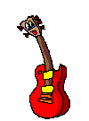
- Agora quero dançar.
Então o polvo, o caranguejo e o peixe transformaram-se numa orquestra.
O peixe batia palmas.
O caranguejo tocava castanholas. O polvo tocava guitarra nos seus sete braços..

Slide 7
Escondido, atrás do rochedo, o rapaz….

Slide 8
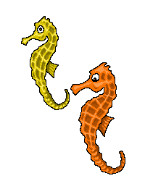
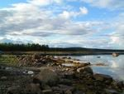
^{No dia seguinte o rapaz.....}
- Socorro, Socorro, quem me acode?!

Slide 9
- Eu sou uma menina do mar, o meu nome é “^{Menina do Mar” ...}

Slide 10
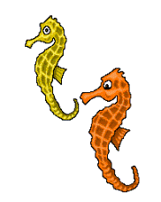
Vivemos juntos numa bela caverna no fundo do mar....
.

Slide 11
A Raia, a Rainha do Mar, era muito má…..
-….

Slide 12
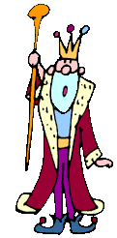
Mas, apareceu o Rei do Mar e salvou a menina ….

Slide 13
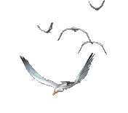
- Tenho tantas saudades da Menina do Mar…

Slide 14
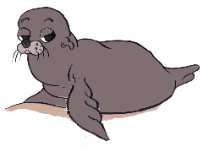
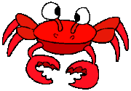
O menino e a menina ficaram para sempre a viver no fundo do mar ….

Slide 15
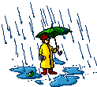
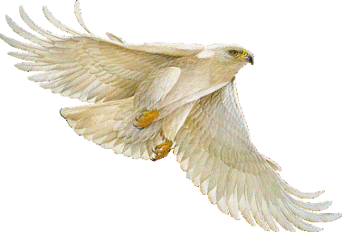
FIM

Slide 16
Ficha Técnica
Texto de Sophia de Mello Breyner Andersen
Adaptação: Maria José Duarte Rodrigues.
Vozes: Maria José Duarte Rodrigues e Susana Gomes

